Slide 1
Ch. 17. 복부와 위장관계
강 문 희

Slide 2
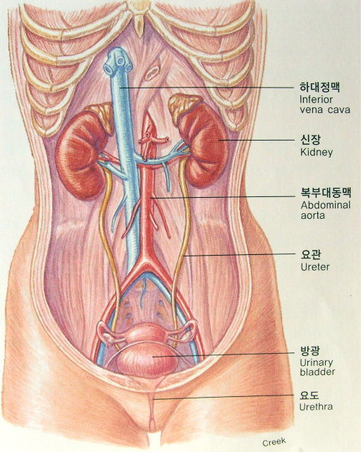
1. 해부와 생리
복막과 복근, 결체조직
벽측복막(복벽), 장측복막(장기) , 복강
소화관(p.419 17-1)
식도, 위, 소장, 결장, 직장, 항문
부속기관
간, 담낭, 췌장, 비장
비뇨기계
신장, 요관, 방광
복부의 혈관
복부대동맥, 복부대정맥

Slide 3
2. 건강력
일반적 건강력
현재력
과거력
가족력

Slide 4
2. 건강력
문제중심 건강력
복부통증(p.426 표17-1)
오심과 구토
소화불량
복부팽만
배변습관의 변화
눈과 피부의 황달
배뇨문제

Slide 5
3. 신체검진 p. 427
검진 자세 : 배횡와위(dorsal recumbent p.)
일반적 외모
복부 시진, 청진, 타진, 촉진

Slide 6
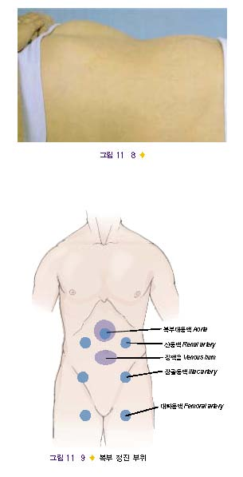
3. 신체검진-복부
시진 (p.428)
-피부: 반흔, 확장된 정맥,
발진 또는 병변
-제대: 염증징후 또는 탈장
-복부의 윤곽: 납작한지,
융기 되었는지, 움푹한지
옆구리 또는 국소적인 팽륜,
복부의 대칭성
-연동운동,
대동맥 박동(상복부에서 관찰)

Slide 7
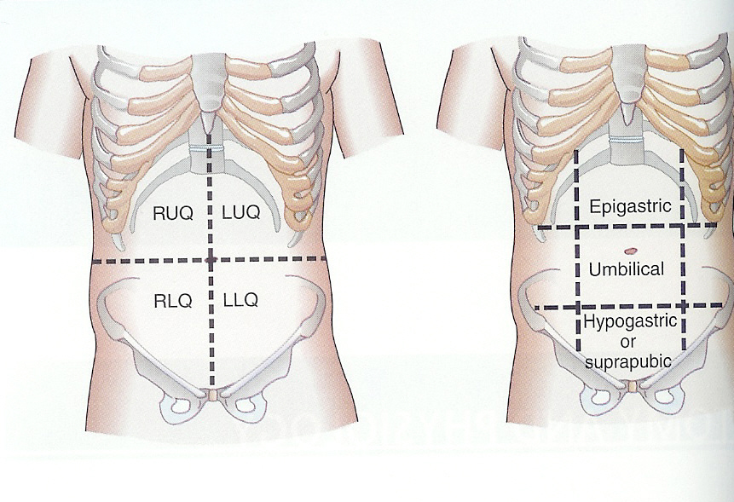
3. 신체검진-복부
청진 (p.430)
-타진이나 촉진 전에 실시(장음 변화 때문)
-정상은 ‘꾸르륵’하는 물흐르는 소리,
5~34회/분(우하복부 장음 잘 들림)
-동맥 청진 부위(그림17-7)

Slide 8
3. 신체검진-복부
타진 (p.432)
-간과 비장의 크기 평가에 유용
- 공명음 : 복부 가스로 인함
(매우 높은 고음은 위장관의 가스↑)
-둔탁음(dullness): 덩어리나 비대해진 장기 의미
-전흉부 아래 부위 타진
오른쪽(간): 간의 둔탁음
왼쪽(비장): 위의 기포음(air bubble)과 결장의고음
간, 비장의 타진 방법 알아두기~!!

Slide 9
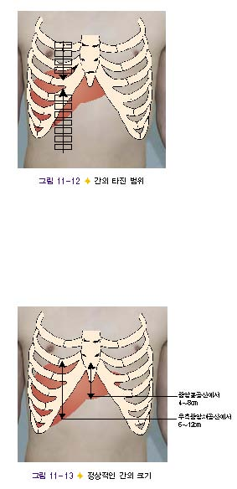
3. 신체검진-복부
타진(간) p. 433
제대 아래에서부터 우측
중앙쇄골선을 따라 가며
간의 둔탁음 확인
-정상크기:
중앙흉골선에서 4~8cm
우측중앙쇄골선에서 6~12cm

Slide 10
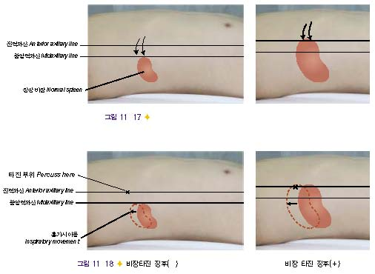
3. 신체검진-복부
타진(비장) p. 434
죄측 중앙액와선
가장아래 늑간
정상:공명음
(흡기시 공명음→둔타금
비장비대 의심)
6~10번째 늑간
둔탁음(비장)

Slide 11
3. 신체검진-복부
촉진 p.434
- 가벼운 촉진
- 심부촉진
간
담낭
비장
신장

Slide 12
3. 신체검진-추가검진
늑골척주각 타진(p.438 그림12-19)
복수검사(그림17-21)
- 탁음이동검사
- 액체파동검사

Slide 13
3. 신체검진-추가검진
복부 통증 사정
- 반동압통
- 멕버니(McBurney) 증상검사
- 장요근 검사
- 전자근 검사
부구감 검사(ballottement)

Slide 14
4. 연령에 따른 변화
영아의 건강력, 신체검진
아동의 건강력, 신체검진
노인의 건강력, 신체검진

Slide 15
5. 일반적 건강문제
소화계
: 위식도 역류질환(GERD), 식도열공탈장, 소화성 궤양, 크론병, 궤양성 대장염, 게실염
간담도계
: 바이러스성 간염, 간경변증(LC), 담석증을 동반한 담낭염
췌장
: 췌장염
비뇨기계
: 비뇨기계 감염, 사구체신염, 신결석증, 신부전

